Slide 1




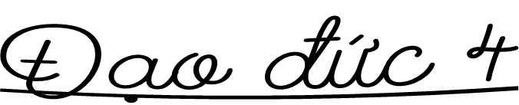


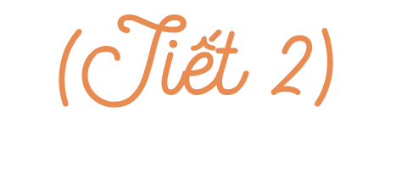
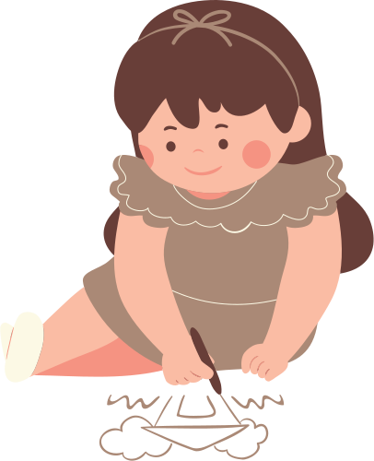
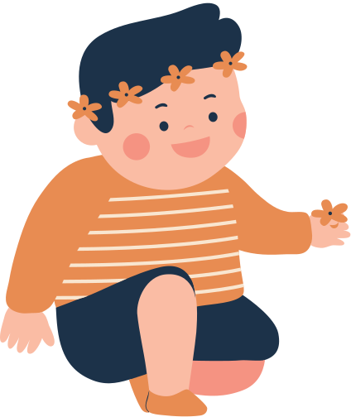
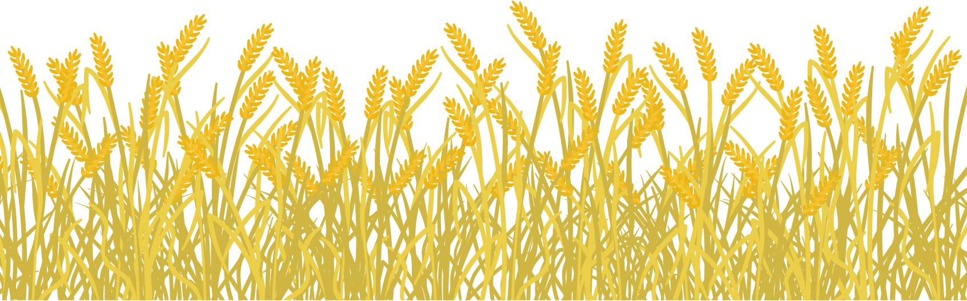
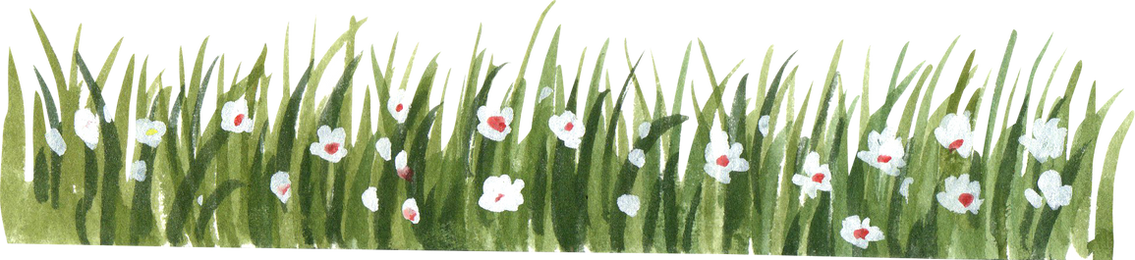

Slide 2



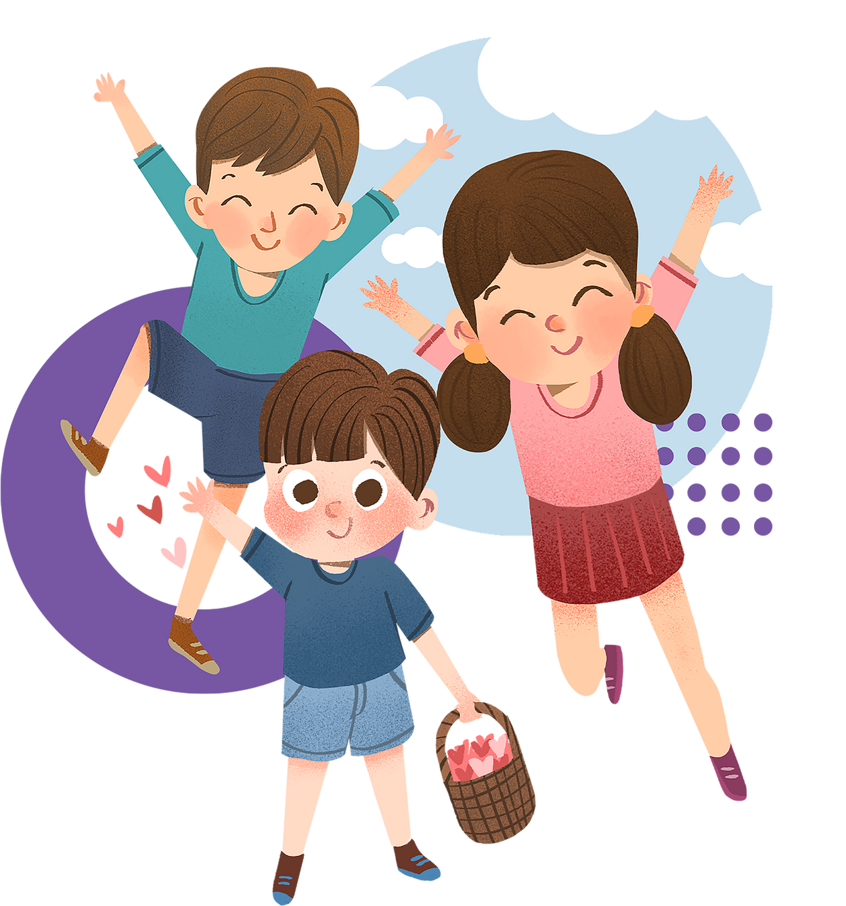




____________

Slide 3














Quyền nào sau đây là quyền cơ bản của trẻ em?
Quyền sở hữu điện thoại di động
Quyền được yêu thương và chăm sóc
Quyền làm những việc mình thích
Quyền lựa chọn người bạn chơi cùng

Slide 4
Quyền nào sau đây là quyền của trẻ em trong việc học tập?
Quyền nghỉ học bất cứ lúc nào muốn
Quyền được học những môn học mình yêu thích
Quyền được đánh giá cao hơn bạn bè
Quyền được cảm thấy an toàn và tự tin ở trường

Slide 5
Bổn phận của trẻ em đối với gia đình là gì?
Làm việc để kiếm tiền
Đi chơi và giải trí
Chăm ngoan và hiếu thảo.
Ghi nhớ ngày sinh nhật của người thân.

Slide 6
Bổn phận của trẻ em đối với xã hội là gì?
Giúp xã hội trở nên giàu có hơn
Tham gia các hoạt động tình nguyện
Đặt lợi ích cá nhân lên trên lợi ích cộng đồng
Chăm chỉ làm việc để kiếm tiền

Slide 7



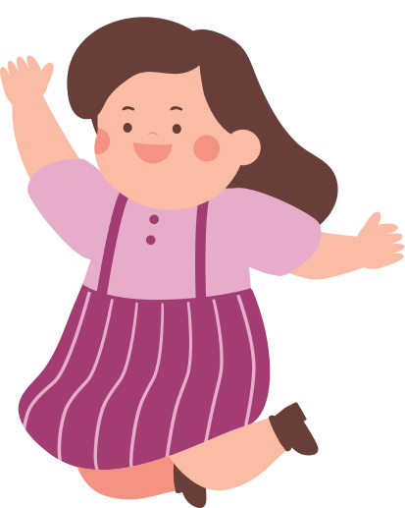
____________

Slide 8


Đọc câu chuyện dưới đây và trả lời câu hỏi:
Tháng 7 năm 2006, người dân ở huyện Núi Thành, tỉnh Quảng Nam phát hiện trong vườn hoang một bé sơ sinh đang thoi thóp với cơ thể lấm máu, bị kiến và súc vật cắn mất một phần cơ thể. Em được đưa vào bệnh viện điều trị và được các bác sĩ đặt tên là Thiện Nhân với mong muốn ghi nhận lòng thiện, điều nhân của những người đã giúp đỡ và cưu mang em.

Slide 9
Sau đó, Thiện Nhân may mắn trở thành con nuôi trong gia đình cô Trần Mai Anh (Hà Nội). Mẹ Mai Anh đã dạy em tập ăn, tập nói, kiên trì, bền bỉ song hành cùng em nhiều năm, tới nhiều quốc gia như I-ta-li-a, Đức, Mỹ… để chạy chữa, tái tạo một phần cơ thể bị mất.
Ngày hôm nay, Thiện Nhân đã khỏe mạnh và có cuộc sống bình thường như bao bạn bè khác. Thiện Nhân rất mê thể thao, có thể chơi bóng rổ, bóng đá cả ngày mà không chán. Trong học tập, bạn luôn tự giác và tích cực tham gia mọi hoạt động của trường, lớp.

Slide 10
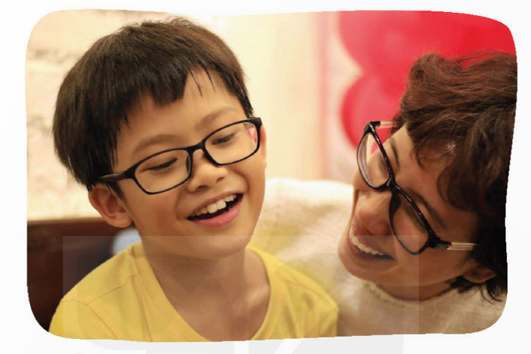
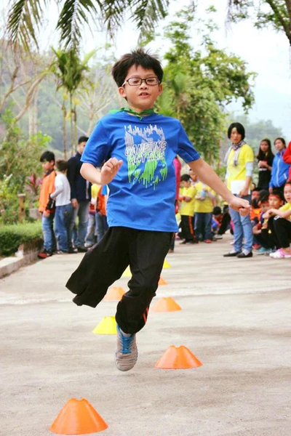
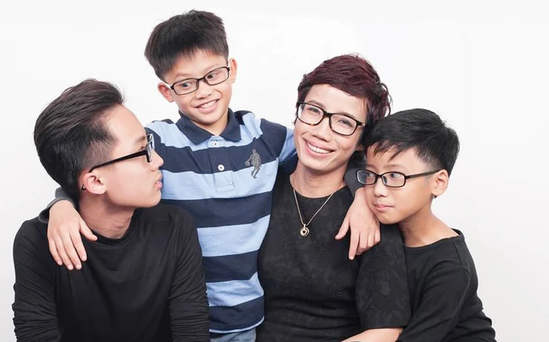
Sự độc lập trong tính cách của Thiện Nhân chính là điều khiến mẹ Mai Anh yêu thích. Bạn thường đặt báo thức để tự thức dậy mỗi sáng mà không cần ai gọi. Khi ở nhà, bạn luôn thể hiện sự quan tâm, chu đáo tới từng thành viên trong gia đình. Mỗi khi có thời gian rảnh, bạn thường giúp mẹ và các anh trai làm những việc như nấu cơm, quét dọn nhà cửa,…
(Theo lời kể của cô Mai Anh – mẹ Thiện Nhân)

Slide 11


Nhân vật chính trong câu chuyện vừa rồi tên là gì?

Slide 12

Cậu bé gặp phải chuyện gì?

Slide 13
Ai là người đã đồng hành để đưa Thiện Nhân đi chạy chữa, tái tạo lại một phần cơ thể?

Slide 14
- Theo em, những em nhỏ bị bỏ rơi ngay từ khi mới chào đời đã bị tước đi những quyền gì của trẻ em?
- Việc làm của cô Mai Anh có ý nghĩa gì đối với Thiện Nhân?
- Thiện Nhân đã thực hiện tốt những bổn phận gì của trẻ em?
- Theo em, vì sao phải thực hiện tốt quyền và bổn phận của trẻ em?

Slide 15



Slide 16

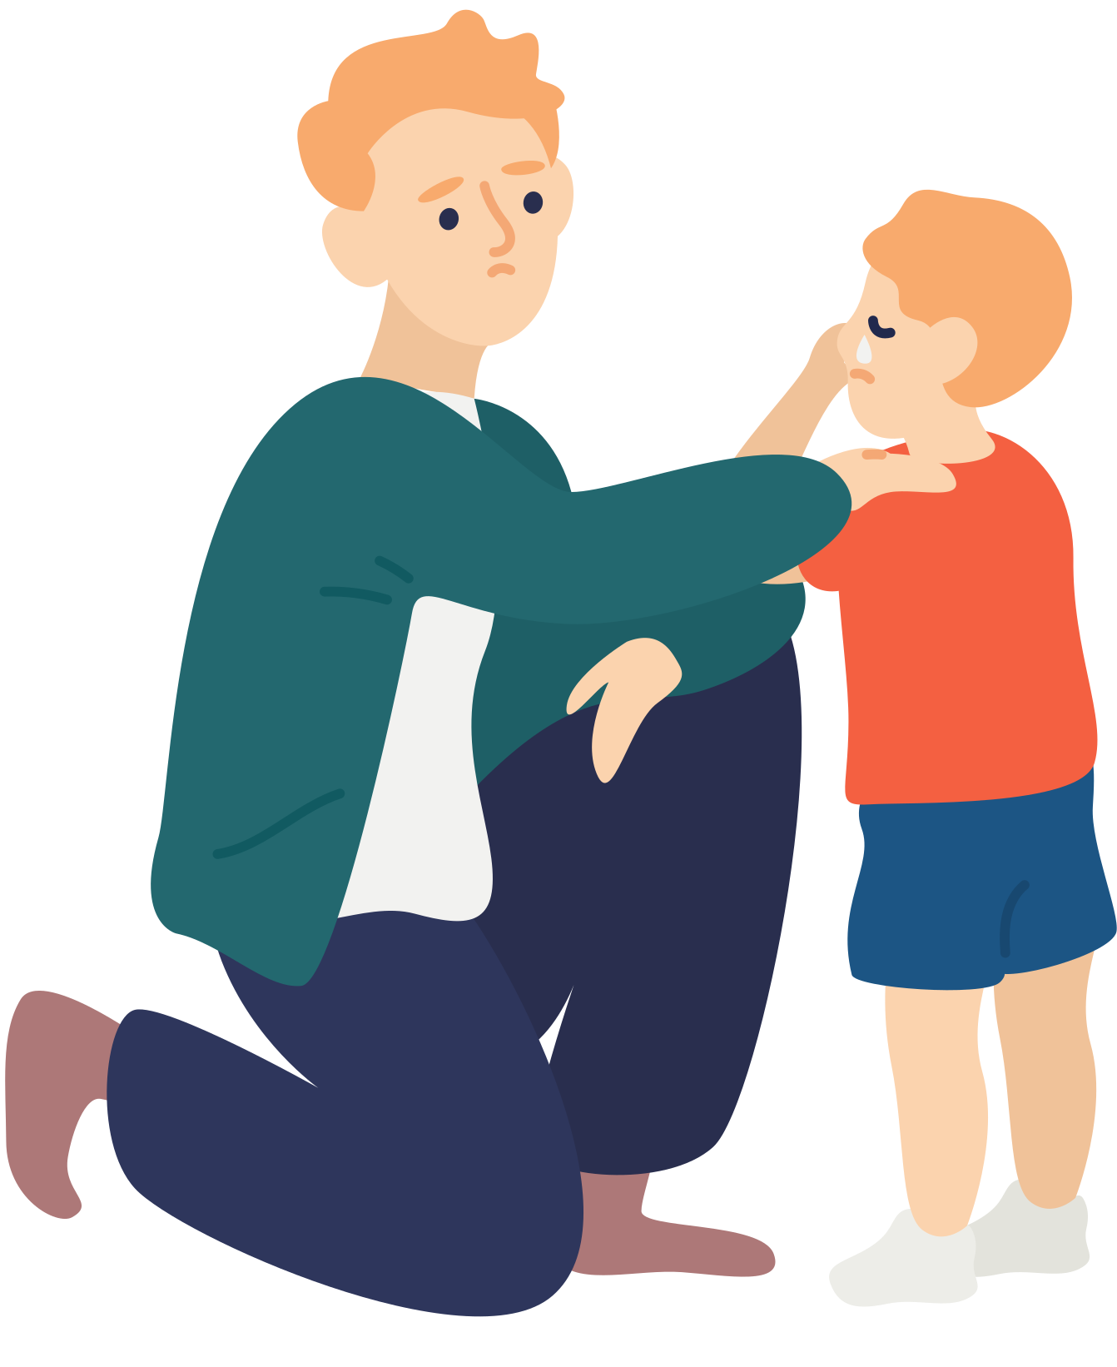
Theo em, những em nhỏ bị bỏ rơi ngay từ khi mới chào đời đã bị tước đi những quyền gì của trẻ em?
- Những em nhỏ bị bỏ rơi ngay từ khi mới chào đời đã bị tước đi những quyền như:
  Quyền sống
  Quyền được khai sinh
  Quyền được chăm sóc, nuôi dưỡng
  Quyền được sống chung với cha, mẹ
  Quyền được đoàn tụ, liên hệ và tiếp xúc với cha, mẹ

Slide 17
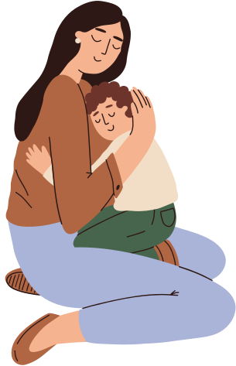

- Việc làm của cô Mai Anh có ý nghĩa gì đối với Thiện Nhân?
Việc làm của cô Mai Anh giúp Thiện Nhân có một gia đình hạnh phúc và được chăm sóc sức khỏe, phát triển như một người bình thường.

Slide 18


Thiện Nhân đã thực hiện tốt những bổn phận gì của trẻ em?
  Bổn phận học tập, rèn luyện, phụ giúp cha mẹ và các thành viên trong gia đình những công việc phù hợp với độ tuổi, giới tính
  Bổn phận rèn luyện đạo đức, ý thức tự học
  Bổn phận giữ gìn vệ sinh, rèn luyện thân thể
  Bổn phận chăm chỉ học tập

Slide 19

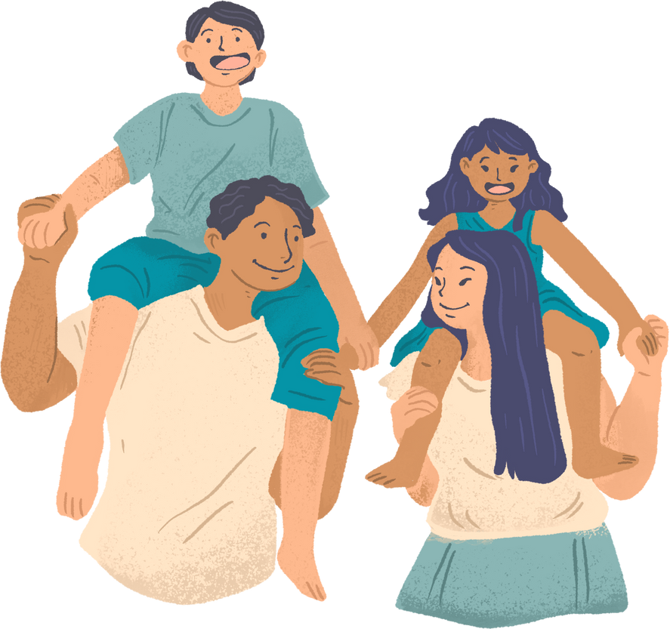
Theo em, vì sao phải thực hiện tốt quyền và bổn phận của trẻ em?
Cần phải thực hiện tốt quyền và bổn phận của trẻ em để bảo đảm sự phát triển toàn diện của trẻ trong tương lai và xây dựng một xã hội lành mạnh và bền vững.

Slide 20


____________

Slide 21

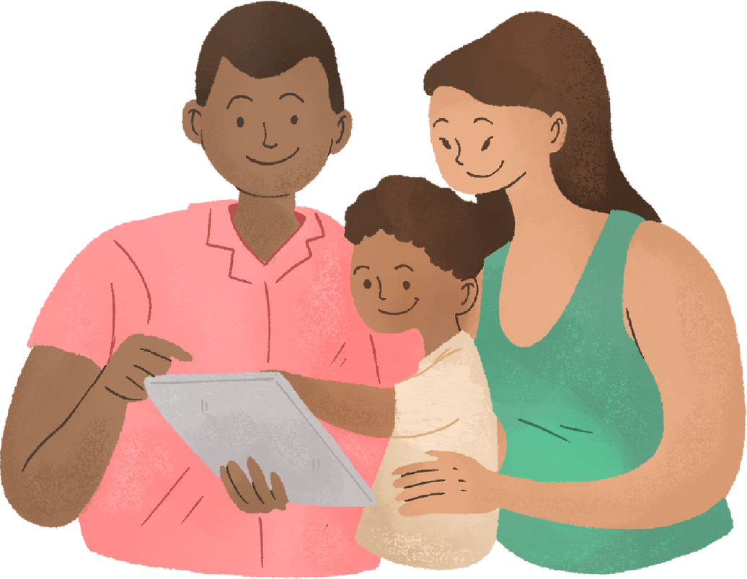
Em hãy nêu thêm ý nghĩa của việc thực hiện quyền và bổn phận của trẻ em.

Slide 22


